Slide 1
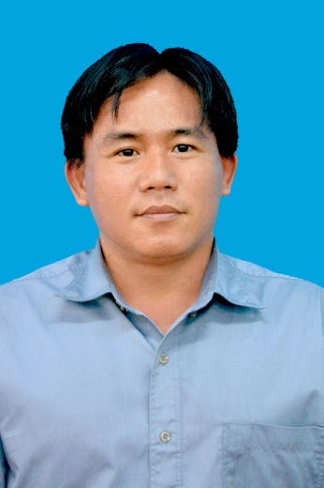
Họ và tên: Nguyễn Ngọc Hiệp
Sinh ngày: 01.01.1973
Trình độ chuyên môn:
Kỹ Sư Cơ khí chế tạo máy
Nơi làm việc:
Trường Cao đẳng kỹ thuật Lý Tự Trọng TP. HCM
Đơn vị công tác:
Phòng Thanh tra Giáo dục – Công tác sinh viên
Chức vụ: Giảng viên
Con mắt
Cái tai
Cái mũi
Cái miệng
Cái cằm

